Slide 1
人工智能数学原理与算法
实验六 TinyGPT实现
与五言诗生成
从随机参数预训练字符级语言模型
主讲：钟志诚 整理：曾有成、冯筱璐
中国科学技术大学 人工智能与数据科学学院
2026年秋季 3学时 / 135分钟
Notes:
课程依据：实验06_实验讲义.tex；code/student.py；report-template.md。

Slide 2
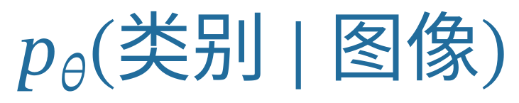
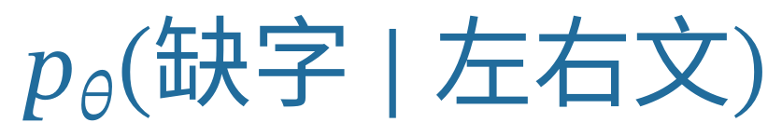
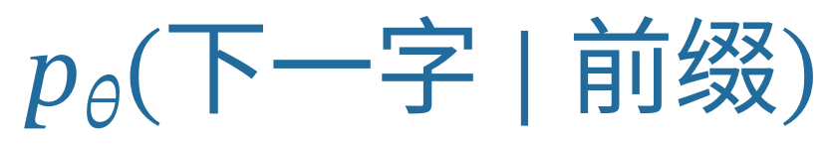


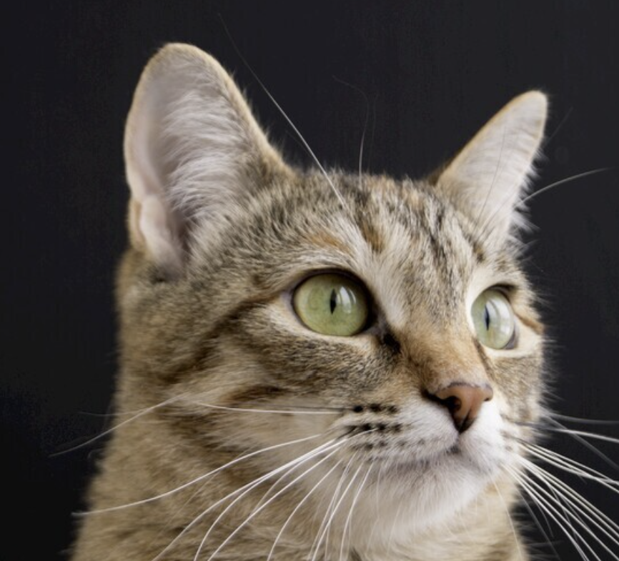

典型任务与算法的对比
模型 / 方法 | 具体任务 | 模型核心原理 | 训练与输出方式
CNN (Convolutional Neural Network) | 判别：图像分类 图像 → 猫 / 狗 |  | 监督学习 一次前向计算得到类别
BERT (Bidirectional Encoder Representations from Transformers) | 掩码填词 春风又□江南岸 |  | 自监督填空 读取左右上下文为监督指标
GPT / 本实验 (Generative Pre-trained Transformer) | 生成：文字生成 春风又 → 后续诗句 |  | 自监督下一token预测 以前缀为条件采样top k最大
GAN (Generative Adversarial Network) | 生成：图像生成 |  | 对抗训练 生成器和判别器像“造假者vs鉴定师”互相博弈，共同提升
扩散模型 Diffusion Model | 生成：图像生成 |  | 分数网络预测去噪方向 调用网络采样去噪方向，不断减小图像噪声水平
p表示概率，θ为模型参数，G为生成器。
02
Notes:
表中列出各模型的典型用法。同一结构可服务多种任务：CNN可以组成生成器，BERT可微调做分类；本页列出其掩码预训练任务。条件生成（如翻译）同样学习条件分布，判别式与生成式应结合任务目标和建模对象区分。GPT训练有已知真实前缀，可并行计算各位置，常规生成依次采样词元。本实验每个词元是一个字符。基础GAN的生成器一次前向生成整幅图像，训练同时使用判别器。常规扩散采样需要多步去噪，每步可同时更新各空间位置，步间依次执行；这是一种逐步采样机制，位置并行本身并不决定总体速度。表内公式展示核心计算，完整训练目标见各模型资料。来源：邱锡鹏《神经网络与深度学习》8.4、13.1；https://aclanthology.org/N19-1423/；https://arxiv.org/abs/1706.03762；https://arxiv.org/abs/1406.2661；https://arxiv.org/abs/2006.11239；https://hojonathanho.github.io/diffusion/。
本诗来自teacher/pro5k-20261029/ccpc-five/best.pt的采样结果，并非随机初始化模型。

Slide 3
语言模型到底在学习什么
把“生成一首诗”转化为一系列下一字符预测。
读懂论文中的训练目标
本实验如何使用这个目标
uᵢ是第i个词元，Θ是模型参数，k是上下文长度。
P表示给定前面k个词元，真实下一词元的概率。
log将许多位置的概率乘积转成可相加的量。
本实验把每个汉字、标点和换行都作为一个词元。
用同一个网络预测所有位置的下一字符，最大化
真实字符的对数概率，等价于最小化平均交叉熵。
为什么能连续生成
本实验的训练方式
模型每次给出整个词表的概率分布。取出一个字符后，
把它追加到已有文本，再预测下一个字符。
参数从随机值开始，在五言诗语料上训练。
也就是“预训练”，并非大模型上的微调
公式来源：Radford et al. (2018), §3.1, Equation 1
04
Notes:
实验依据：实验06_实验讲义.tex；code/student.py；code/train.py；code/sample.py；report-template.md。
Radford et al., 2018, Improving Language Understanding by Generative Pre-Training. https://cdn.openai.com/research-covers/language-unsupervised/language_understanding_paper.pdf

Slide 4
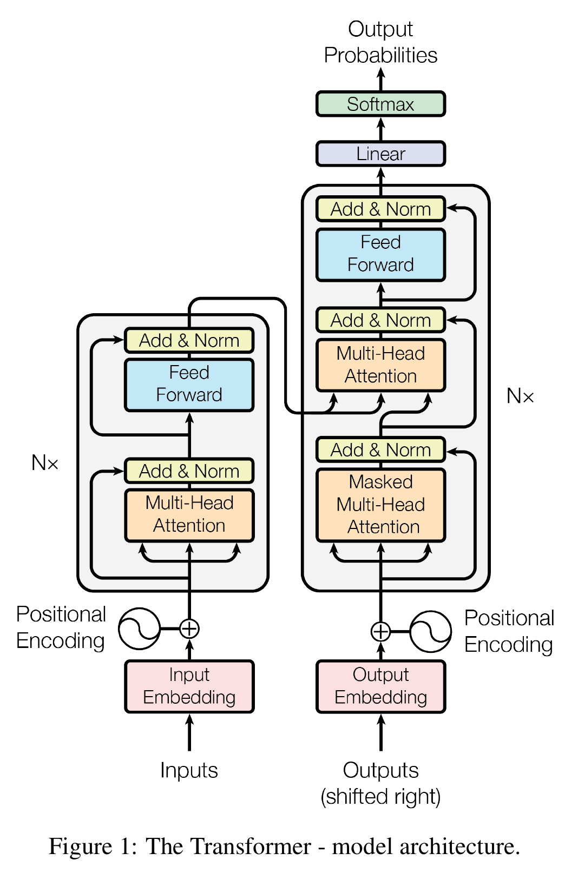
Transformer整体架构
原论文处理的是翻译任务，所以采用编码器与解码器两个部分。实际上GPT类文本生成使用的是仅解码器架构。
左侧：编码器读取输入序列
输入词元先变成向量并加入位置编码。每层先做
自注意力，再做前馈变换，得到含上下文的表示。
右侧：解码器预测输出序列
掩码自注意力读取已经出现的输出词元。中间的
注意力再读取编码器结果，最后经Linear和Softmax
得到下一个输出词元的概率。
图中的Add & Norm
Add是残差相加，Norm是层归一化。
本实验保留哪些部分
TinyGPT使用仅解码器结构，省去编码器和交叉
注意力，并采用前置归一化。接下来逐个解释模块。
结构图原图：Vaswani et al. (2017), Figure 1
05
Notes:
实验依据：实验06_实验讲义.tex；code/student.py；code/train.py；code/sample.py；report-template.md。
Vaswani et al., 2017, Attention Is All You Need. https://arxiv.org/abs/1706.03762

Slide 5
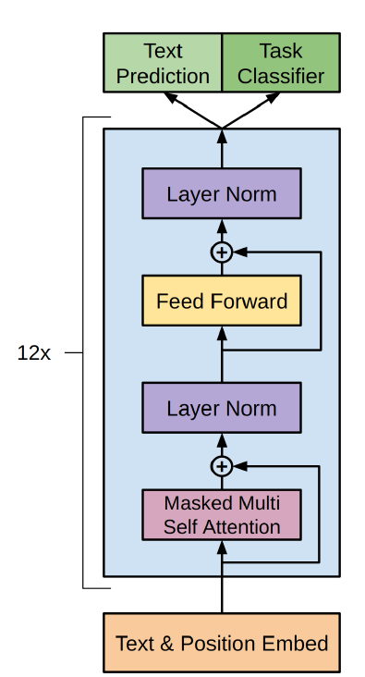
GPT为什么只需要解码器
文本生成任务，如诗歌续写只有一条不断增长的字符序列。
自注意力与交叉注意力的区别
自注意力的Q、K、V来自同一条序列。交叉注意力
用解码器表示产生Q，用编码器结果产生K、V。
TinyGPT处理只需要自注意力
续写时只需要根据当前诗歌前缀预测下一字。
每一层都在同一条序列上做因果自注意力，
不需要额外的编码器输入和交叉注意力。
“解码器”不是一次输出整首诗
一次前向计算会得到以当前序列为条件，下一个出现词元的概率表。
为防止确定性太强，使用top K采样。
论文图与实验实现的边界
左图是GPT-1原图。图中Task Classifier用于下游
分类，本实验不用。归一化顺序以Pre-LN代码为准。
图：Radford et al. (2018), Figure 1左侧。GPT-2的结构调整见Radford et al. (2019), §2.3。
06
Notes:
实验依据：实验06_实验讲义.tex；code/student.py；code/train.py；code/sample.py；report-template.md。
Radford et al., 2018, Improving Language Understanding by Generative Pre-Training. https://cdn.openai.com/research-covers/language-unsupervised/language_understanding_paper.pdf
Radford et al., 2019, Language Models are Unsupervised Multitask Learners. https://cdn.openai.com/better-language-models/language_models_are_unsupervised_multitask_learners.pdf

Slide 6
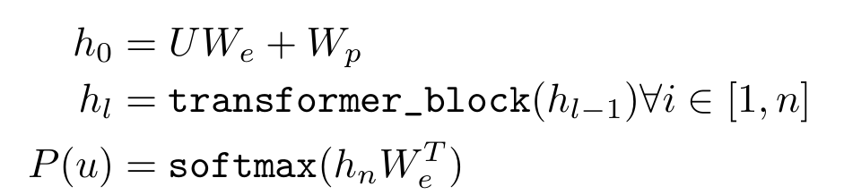
词元、编号与嵌入：文本怎样进入网络
字符编号用于查表，嵌入向量才是后续计算的输入。
词元与词表
以上公式如何理解
词元是模型处理文本的基本单位。本实验采用字符
粒度，词表共5409项，包含未知词元<unk>。编号
只代表词表中的位置，编号大小没有语义顺序。
We是词元嵌入表，Wp是位置表示。U是索引。h0是初始隐藏状态，即模型的输入特征；l表示当前层数，n表示transformer的总层数
公式原图：Radford et al. (2018), §3.1, Equation 2。
07
Notes:
实验依据：实验06_实验讲义.tex；code/student.py；code/train.py；code/sample.py；report-template.md。
Radford et al., 2018, Improving Language Understanding by Generative Pre-Training. https://cdn.openai.com/research-covers/language-unsupervised/language_understanding_paper.pdf

Slide 7
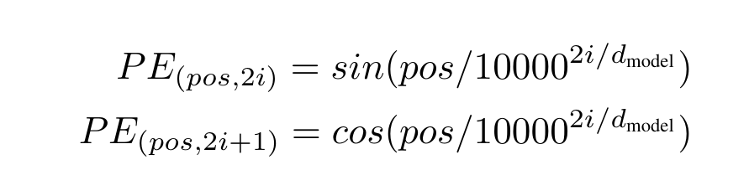
位置表示：同一个字出现在不同位置怎么办
注意力需要额外的位置信息，才能利用词元的先后顺序。
正弦与余弦位置编码
为什么不能只看词元向量
原始 Transformer 使用不同频率的 sin、cos 函数，将每个位置转换为一个独特的向量。位置编码与词元嵌入维度相同，二者逐元素相加，使模型能够区分不同位置的 Token。
Self-Attention 本身不包含显式的词序信息。例如，“我吃薯条”和“薯条吃我”包含相同的词，但含义不同。位置编码为每个 Token 提供位置信息，使模型能够利用词语的先后顺序。
本实验采用可学习位置参数
上下文长度的实际限制
与原始 Transformer 不同，本实验直接为每个位置设置可训练向量，由模型学习位置信息。
位置嵌入形状为 [1, 32, 128]，分别对应广播维度、最大位置数和特征维度，与 Token Embedding 相加后输入模型。
本实验最多支持 32 个 Token 的输入上下文。生成更长文本时，每次只向模型输入最近的最多 32 个 Token。
较早生成的内容仍保留在最终文本中，但不再直接参与当前 Token 的预测。
08
公式原图：Vaswani et al. (2017), §3.5。
Notes:
实验依据：实验06_实验讲义.tex；code/student.py；code/train.py；code/sample.py；report-template.md。
Vaswani et al., 2017, Attention Is All You Need. https://arxiv.org/abs/1706.03762

Slide 8
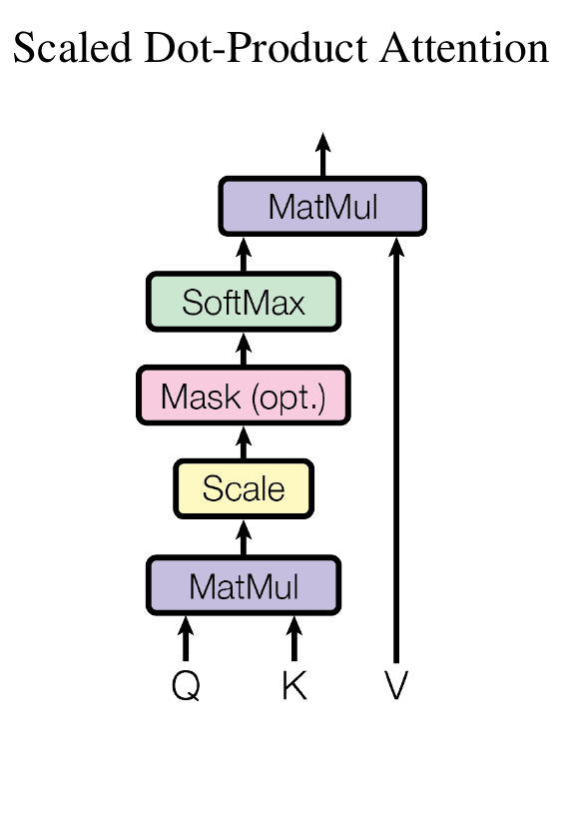
Q、K、V：注意力机制的三个核心向量
Q 与 K 计算注意力权重，V 提供被加权汇总的特征信息。
Q、K、V：从输入特征中生成
输入特征 X 分别经过三个独立的线性变换，得到 Query（Q）、Key（K）和 Value（V）。
在自注意力中，三者来自同一输入，但使用不同的可学习参数，分别承担查询、匹配和信息传递的作用。。
Query（Q）：我要关注什么？
Q 表示当前位置的查询特征，与各位置的 K 计算点积，得到相关性分数。
分数越高，通常表示当前位置越倾向于关注对应的 Token。
Key（K）与 Value（V）：匹配与提取信息
K（键）：用于与 Q 计算匹配分数，决定各位置获得的注意力权重。
V（值）：提供实际传递的特征，根据注意力权重进行加权求和，得到最终输出。
多头注意力：从不同子空间学习关系
本实验使用 4 个注意力头，隐藏维度为 128。
Q、K、V 首先由 [B, T, 128] 拆分为 [B, 4, T, 32]，每个头独立计算注意力，再将结果拼接为 128 维特征。
多个头可以学习不同的特征关系，提高模型的表示能力。
图：Vaswani et al. (2017), Figure 2左侧。
09
Notes:
实验依据：实验06_实验讲义.tex；code/student.py；code/train.py；code/sample.py；report-template.md。
Vaswani et al., 2017, Attention Is All You Need. https://arxiv.org/abs/1706.03762

Slide 9
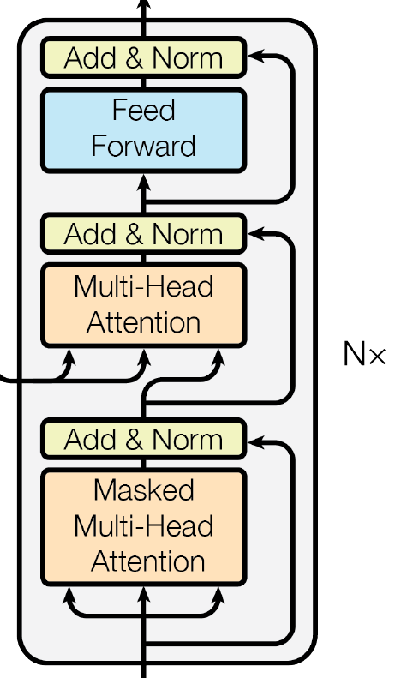
因果掩码：训练时为什么不能查阅后续词元
并行处理整段文本时，必须限制每个位置能读取的信息。
预测目标与可见范围
输入第i个位置的字符已知，目标是预测第i+1个字符。
因此位置i可读取1至i，包括自己，但不能读取未来。
若提前看到真实标签，损失会变好，却无法用于续写。
下三角掩码的具体方向
分数矩阵的行是查询位置i，列是被读取位置j。
j≤i保留，j>i设为负无穷，再沿最后一维Softmax。
这样未来位置的权重为0，对角线仍然保留。
为什么先屏蔽再归一化
若先Softmax再把未来权重清零，剩余权重的和
通常不再为1。masked_fill应作用于原始得分。
代码如何验证因果性
保持前缀不动，仅修改后面的输入字符。关闭Dropout
后，前缀位置的输出应不变，说明未来信息没有泄漏。
图：Vaswani et al. (2017), Figure 1解码器局部。讲解只使用其中的Masked Multi-Head Attention。
11
Notes:
实验依据：实验06_实验讲义.tex；code/student.py；code/train.py；code/sample.py；report-template.md。
Vaswani et al., 2017, Attention Is All You Need. https://arxiv.org/abs/1706.03762

Slide 10
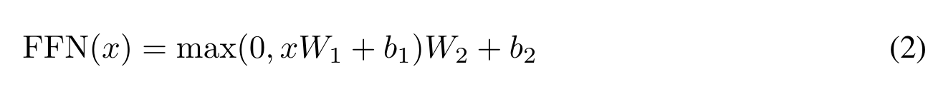
前馈网络：注意力之后还需要什么
Attention 负责汇总不同 Token 的信息，FFN 通过非线性变换进一步提取每个 Token 的特征。
FFN 由两个线性层和一个非线性激活函数组成：
第一层（(W_1)）：将输入特征映射到更高维度，提供更丰富的特征变换空间。
激活函数（ReLU/GELU）：引入非线性，使网络能够学习更复杂的特征关系。
第二层（(W_2)）：将特征映射回原始维度，便于后续残差连接。
公式原图：Vaswani et al. (2017), Equation 2。
13
Notes:
实验依据：实验06_实验讲义.tex；code/student.py；code/train.py；code/sample.py；report-template.md。
Vaswani et al., 2017, Attention Is All You Need. https://arxiv.org/abs/1706.03762

Slide 11
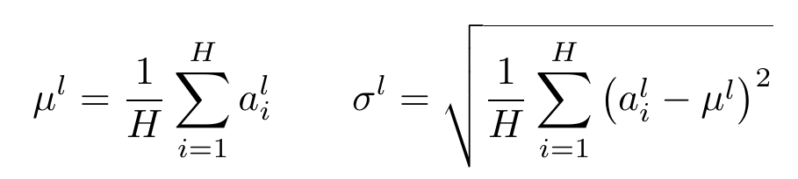
残差连接与LayerNorm
残差保留输入通路，归一化调整每个位置的特征尺度。
LayerNorm：如何进行归一化？
归一化范围：每个 Token 独立计算
LayerNorm 首先计算特征向量的均值和标准差，再进行标准化，使特征具有接近 0 的均值和 1 的方差。
随后通过可学习的缩放参数 γ 和平移参数 β，调整归一化后的特征，使模型保留灵活的表达能力。
本实验的隐藏维度为 128，因此 LayerNorm 对每个 Token 的 128 个特征计算均值和标准差。
不同 Token、不同样本分别归一化，不依赖其他 Token 或样本的统计量。
Add（残差连接）：保留原始信息
两个模块解决的问题不同
残差连接将模块输入 x 与计算结果 F(x) 逐元素相加：
y=x+F(x),这样既保留原始特征，又引入 Attention 或 FFN 学到的新特征
Add：保留输入信息，缓解深层网络中的梯度传播困难。
Norm：调整特征的数值尺度，减少不同层之间的数值波动。
两者共同提高深层 Transformer 的训练稳定性，使多个 Attention 和 FFN 模块能够有效堆叠。
公式：Ba et al. (2016), Equation 3。γ、β和ε对应PyTorch LayerNorm实现。
14
Notes:
实验依据：实验06_实验讲义.tex；code/student.py；code/train.py；code/sample.py；report-template.md。
Ba et al., 2016, Layer Normalization. https://arxiv.org/abs/1607.06450

Slide 12
生成策略：概率分布怎样变成实际字符
同一份权重可以产生不同输出，区别来自采样规则。
温度τ改变什么
随机采样与贪心生成
模型输出每个候选 Token 的得分（Logits），通过带温度的 Softmax 转换为概率。
T < 1：概率更集中，倾向选择高概率 Token。
T = 1：保持原始概率分布。
T > 1：概率更均匀，低概率 Token 更容易被选中。
温度只调整采样概率，不改变模型参数。
随机采样（Sampling）：按照概率分布随机选择一个 Token，使相同输入可能产生不同结果。
贪心解码（Greedy）：直接选择概率最高的 Token，结果更确定，但可能产生重复或单调的文本。
Top-K 采样：仅保留概率最高的 K 个 Token，重新归一化后随机采样，减少低概率候选的干扰。
温度公式与生成流程依据student.py中的generate。原始测试交叉熵使用未加温度变换的logits。
18
Notes:
实验依据：实验06_实验讲义.tex；code/student.py；code/train.py；code/sample.py；report-template.md。

Slide 13
T1–T6分别对应Transformer的哪里
六个任务共同完成数据、模型、训练目标和生成接口。
任务 | 对应部分 | 完成后负责什么 | 依赖关系
T1 make_xy | 网络外的数据与监督目标 | 构造输入、下一字符标签 | 为T5损失提供正确答案
T2 拆头与合头 | 多头注意力的数据布局 | 按头计算，再恢复通道次序 | 由T3及注意力模块使用
T3 causal_attention | 注意力核心运算 | 缩放、掩码、Softmax、加权和 | 与T2组成因果自注意力
T4 Block.forward | Transformer解码器块 | 连接Pre-LN、注意力、FFN与残差 | 调用T2、T3所在注意力模块
T5 forward与loss | 模型入口、输出及训练目标 | 连接完整网络，计算平均交叉熵 | 调用T4，用T1标签训练
T6 generate | 网络外的自回归推理 | 裁剪前缀、取末位、采样、追加 | 反复调用T5前向
T1与T6不是Transformer内部的层。它们分别提供训练数据和推理循环，
T2–T5完成模型计算，使同一网络既能学习下一字，也能逐字续写。
参数注册、词表构建、数据读取、训练循环与Slurm脚本已经提供，主要补全student.py。
20
Notes:
实验依据：实验06_实验讲义.tex；code/student.py；code/train.py；code/sample.py；report-template.md。

Slide 14
T1与T5损失：训练样本怎样和输出对齐
关键是“当前位置输入”对应“下一个位置的真实字符”。
T1的输入与输出
每个位置对应哪一个答案
chunk包含T+1个连续字符编号。x = chunk[:-1]，
y = chunk[1:]，两者长度均为T。组装批量之后
x、y都是[B,T]，而模型输出为[B,T,V]。
logits[n,i,:]是在样本n的第i个输入位置产生的
词表得分，目标编号是y[n,i]。因果掩码保证这个
位置只利用x的前缀，不直接读取目标字符。
loss = F.cross_entropy(logits.reshape(-1, V), y.reshape(-1))
T1和T5如何合作
自检与报告应该说明什么
T1确定模型应该学什么，T5把模型预测与正确编号
比较。输入和标签若相同，模型会学复制。标签
顺序与展平顺序若不匹配，梯度也会指向错误目标。
运行checks.py data和model，检查切片、标签
和平均损失。报告解释输入与标签为何错开一位，
以及每个位置为什么只能使用自己及之前的信息。
本页是T1和T5的接口关系，不要求另写数据加载或自动求导框架。
21
Notes:
实验依据：实验06_实验讲义.tex；code/student.py；code/train.py；code/sample.py；report-template.md。

Slide 15
T2与T3：一起实现多头因果注意力
T2负责组织张量，T3在每个头内完成注意力运算。
步骤 | 张量变化或计算 | 对应代码职责
Q、K、V投影 | [B,T,128]分别映射到[B,T,128] | 三个Linear已经提供
T2拆头 | [B,T,128]变为[B,4,T,32] | reshape后transpose(1,2)
T3打分与屏蔽 | QKᵀ/√32得到[B,4,T,T] | 未来得分设为−∞，保留对角线
T3归一化与汇总 | Softmax后乘V，输出[B,4,T,32] | dim=-1，加权求和
T2合头与输出投影 | 恢复[B,T,128]后调用proj | 先换轴、连续化，再合并通道
这两个任务为什么不能只检查形状
完成后交给谁使用
错误reshape也可能得到目标形状，却混淆位置和
通道。合头应逆转拆头的轴变换，并用数值检查。
CausalSelfAttention已把投影、T2、T3与输出层
串好。T4调用self.attn时会执行这一整段计算。
自检：python checks.py heads；python checks.py attention。核心实现不调用现成多头注意力接口。
22
Notes:
实验依据：实验06_实验讲义.tex；code/student.py；code/train.py；code/sample.py；report-template.md。

Slide 16
T4与T5前向：组装解码器块与完整模型
块内部的连接由T4完成，多个块与输入输出层由T5连接。
u = x + self.attn(self.ln1(x))
y = u + self.ffn(self.ln2(u))
T4对应两个顺序执行的子层
T5把整个模型连起来
先计算注意力残差得到u，再以u为输入计算FFN
残差得到y。若第二个子层仍读取原始x，网络就
变成并行分支，已经不符合本实验的Pre-LN结构。
token_emb与当前长度的位置参数相加，经过
嵌入Dropout和所有Block，再调用ln_f、head。
必须保留批量轴和位置轴，输出[B,T,V]。
已经提供的部分
自检验证的是整条链路
各层参数、初始化、FFN结构和优化器无需重写。
用ModuleList注册的两个块按顺序执行，各块具有
独立权重。自动求导会沿完整前向路径传播梯度。
block检查子层连接，model检查因果性、损失、
梯度及权重更新。局部函数通过还不代表完整网络
正确，因此最后还需运行checks.py all。
本页示意变量u、y帮助区分两次残差，实际Block.forward可连续更新变量x。
23
Notes:
实验依据：实验06_实验讲义.tex；code/student.py；code/train.py；code/sample.py；report-template.md。

Slide 17
T6：用训练好的TinyGPT逐字续写
T6本身没有新的可学习参数，负责反复调用模型。
一轮生成 | 做什么 | 为什么这样做
截取上下文 | context = ids[:, -model.block_size:] | 不超过32个位置参数，完整ids仍保留
调用模型 | logits = model(context) | 获得当前可见上下文对应的词表得分
读取最后位置 | next_logits = logits[:, -1, :] | 该位置预测整个当前前缀之后的字符
选择一个编号 | 贪心argmax，或温度Softmax后采样 | 把概率模型转换成实际的下一字符
追加并重复 | torch.cat沿dim=1拼接，共steps轮 | 新字符成为下一轮输入的一部分
推理状态与随机性
与T1–T5的协作关系
使用model.eval()关闭Dropout，并在无梯度环境
运行。随机种子帮助复现，设备差异仍可能改变
具体采样文本。空格与换行都不触发提前结束。
T1提供训练目标，T2–T5把条件概率学出来，
T6将这个条件概率重复用于新文本。生成能运行
不代表训练成功，还要检查损失及生成结果。
自检：python checks.py generate。采样脚本从同一训练目录的代码快照与权重恢复模型。
24
Notes:
实验依据：实验06_实验讲义.tex；code/student.py；code/train.py；code/sample.py；report-template.md。

Slide 18
实验数据：划分、词表与数据泄漏
THU-CCPC五言四句子集已经包含在学生包中，无需另行下载。
集合 | 诗歌数 | 字符数（含标点与边界） | 未知字符数
训练 | 19,537 | 566,575 | 0
验证 | 3,935 | 114,117 | 188
测试 | 4,911 | 142,421 | 210
先确定诗歌归属，再取窗口
词表只从训练集建立
保持官方划分并核查完全重复正文。若先创建许多
重叠窗口再随机划分，同一首诗的大部分内容可能
同时进入训练和测试，评价会高估泛化能力。
5408种字符加编号0的<unk>，共5409项。
验证和测试中的未见字符都映射到<unk>，报告
同时记录其比例，比较时保持词表和计分规则一致。
来源：code/data/README.md、manifest.json、SOURCE-TERMS.txt。语料仅供学术使用。
25
Notes:
实验依据：实验06_实验讲义.tex；code/student.py；code/train.py；code/sample.py；report-template.md。

Slide 19
正式训练配置与完成流程
先用20步短作业确认流程，再完成3000步正式训练。
项目 | 默认设置 | 含义
网络规模 | 2层、4头、宽128、上下文32 | 约1,785,600个参数
训练预算 | 批量64，更新3000次 | 每300步进行一次完整验证
优化器 | AdamW，学习率0.0003 | 固定学习率，权重衰减设为0
随机与正则化 | 种子2026，Dropout 0.1 | 记录实际环境与设备
模型选择 | 保存验证交叉熵最低的best.pt | 测试集只在选定方案后评价
训练记录需要看什么
选做如何设置对照
history.csv记录训练监测与验证损失。训练监测
只使用前8193个字符，验证遍历完整验证文本。
不要把两个不同统计范围的数值当作同一件事。
只改变层数、上下文或位置编码中的一个因素。
其他设置及训练预算保持可比，根据验证集讨论
效果和计算代价，最终测试只评价选定方案。
正式训练、生成与测试统一在107平台通过Slurm提交。完整训练与报告可在课后完成。
26
Notes:
实验依据：实验06_实验讲义.tex；code/student.py；code/train.py；code/sample.py；report-template.md。

Slide 20
107平台：环境、资源与两种提交入口
网页作业与普通终端使用不同入口，避免重复申请资源。
准备项目 | 实际操作
文件与工作目录 | 上传ZIP后解压，工作目录填写code/绝对路径
Python环境 | 用conda env list查询，LAB06_PYTHON填实际/bin/python路径
作业资源 | 1节点、1任务、1张GPU、4个CPU、8G主内存、1小时时限
账户与队列 | 账户、分区和QOS按本人可用项选择
运行阶段 | smoke成功后再train，训练后sample，选定模型后evaluate
网页“提交作业”中的命令
普通Web终端中的命令
网页已经通过Slurm申请资源。每次填写解释器、
数据目录等变量后，使用bash scripts/run-job.sh
加阶段名运行。每项资源在网页或命令中设置一次。
使用bash scripts/submit.sh加阶段名，由脚本
调用sbatch申请资源。查看作业状态和out、err
日志，不能仅凭“已提交”判断训练已完成。
详细环境路径、网页表单与完整命令见实验讲义第6节。8G是主内存，GPU显存由分配设备决定。
27
Notes:
实验依据：实验06_实验讲义.tex；code/student.py；code/train.py；code/sample.py；report-template.md。

Slide 21
从训练到最终测试：一次实验留下哪些文件
权重、词表、配置和源代码快照必须来自同一次训练。
训练目录中的文件 | 作用
best.pt | 最低验证损失的权重，配套模型配置与词表
history.csv / run.json | 训练轨迹、运行配置、设备及数据指纹
source/ | 这次训练实际运行的代码，生成和测试时重用
bigram_validation.json | 二元字符计数基线的验证指标
生成作业要恢复哪个目录
测试为什么要放在最后
LAB06_RUN指定选定训练目录的绝对路径。
sample作业一次生成温度0.8、1.0、1.2和贪心
四份原文及参数记录，保留完整文本用于对照。
验证集用于选权重和调参。方案固定后，再运行
evaluate，保存test_metrics.json。反复根据
测试集挑选方案，会把测试信息带入模型选择。
运行日志还应保留Slurm作业号、状态和耗时，便于判断运行是否成功并复现结果。
28
Notes:
实验依据：实验06_实验讲义.tex；code/student.py；code/train.py；code/sample.py；report-template.md。

Slide 22
二元字符计数基线：神经网络的比较对象
只根据紧邻的前一个字符，估计下一字符的概率。
P(v | u) = [C(u,v) + 1] / [Σw C(u,w) + V]
计数与加一平滑
与TinyGPT相比缺少什么
C(u,v)统计训练集中字符u后面紧接v的次数。
给每种字符对加1，再除以总计数加词表大小V，
避免未出现的字符对被赋予零概率。
基线只保留一个字符的上下文，没有嵌入、多头
注意力或反向传播。TinyGPT能利用至多32字符
的上下文，并学习更灵活的条件概率。
比较必须使用相同评价对象
权重文件与基线不是同一概念
两者在相同测试目标字符上报告交叉熵、困惑度
及计分字符数。词表、未知字符处理、上下文与
计分规则以提供的评估脚本为准。
teacher中的best.pt是已经训练的TinyGPT权重，
可以直接加载做演示。二元基线由训练集计数
得到，不是供TinyGPT加载的“基准权重”。
实现与计分依据：engine.py、evaluate.py。现成演示权重不包含在学生发放ZIP内。
29
Notes:
实验依据：实验06_实验讲义.tex；code/student.py；code/train.py；code/sample.py；report-template.md。

Slide 23
预跑结果：损失曲线与基线对比
当前五言子集，默认配置，3000步预算。
最终测试困惑度
TinyGPT：65.18
二元字符计数基线：338.35
两者在相同测试目标上评价。
如何读这次训练曲线
指标能说明什么
两条曲线整体下降，表明模型对下一字符的预测
在改善。最低验证损失出现在3000步预算末尾，
但不能仅据此断言训练越久越好。
这次TinyGPT优于单字符上下文基线，说明较长
上下文与可学习模型在该任务中有效。仍需要
单独检查句式、语义、重复和训练诗复现。
数据：teacher/pro5k-20261029/ccpc-five/与slides/data/ccpc-five-history.csv。设备为教师预跑pro5k。
30
Notes:
实验依据：实验06_实验讲义.tex；code/student.py；code/train.py；code/sample.py；report-template.md。

Slide 24
生成结果：格式、语义与复现分别评价
结构正确只是一项检查，不能直接证明理解了诗意或完成原创。
采样策略 | 四句五言比例 | 样本数 | 这组结果的解释
温度0.6 | 55% | 100 | 较低温度也不保证结构最稳定
温度0.8 | 72% | 100 | 当前演示原文使用这一温度
温度1.0 / 1.2 | 79% / 78% | 各100 | 格式表现接近，语义还需逐句分析
贪心 | 0% | 5 | 样本少，单独报告，不能过度外推
怎样检查四份学生生成结果
教师历史实验的提醒
固定相同权重、提示词、种子和长度，保留全部
原文。用inspect_poems检查第一段的句长和
训练诗句完全重合，并指出具体搭配、重复问题。
历史小语料无衰减长训练达到70%格式合格，
同时51%整首复现训练诗。它与当前语料不是
同一实验，作用是提醒我们同时检查记忆和泛化。
当前统计每种温度5个提示词×20份，均使用未修改首段。历史数据来自long-wd0对照。
31
Notes:
实验依据：实验06_实验讲义.tex；code/student.py；code/train.py；code/sample.py；report-template.md。

Slide 25
课堂演示与学生训练：权重从哪里来
“能直接运行已有模型”与“完成本次训练任务”是两件事。
课件中的演示诗歌
学生需要完成什么
“春梦满江南……”来自教师已完成的3000步训练。
加载配套权重与代码即可生成，不需要再次训练。
采样设置为提示词“春”、温度0.8、种子2026。
补全T1–T6并通过自检，用自己的实现完成正式
训练，保留记录，再对照四种生成策略和二元基线。
直接复用教师权重不能替代必做的实现与训练。
演示权重：teacher/pro5k-20261029/ccpc-five/best.pt
配套实现：同目录的source/
生成原文：同目录的sample-t08.txt
复现时需要留意
材料发放范围
从配套source目录调用sample.py，使用对应词表。
相同种子在不同设备上仍可能得到不同原文。
教师完整材料含预跑权重，学生ZIP不含权重
及完整参考实现。提交内容以学生独立运行结果为准。
文件已在本地教学材料中核实。路径相对于“实验06_TinyGPT实现与文本生成”目录。
32
Notes:
实验依据：实验06_实验讲义.tex；code/student.py；code/train.py；code/sample.py；report-template.md。

Slide 26
自检与排错：检查每一段计算是否接对
形状通过只是开始，还要检查数值、信息可见性与参数更新。
检查阶段 | 典型问题 | 优先定位
data | 模型学成复制当前输入 | x、y是否错开一位，标签是不是整数编号
heads | 形状正确但内容排列错误 | 先reshape再换轴，合头是否执行逆操作
attention | 权重异常或读到未来 | 掩码方向、对角线、Softmax轴、缩放分母
block | 解码器块输出不符合结构 | 第二条残差是否使用第一次更新后的表示
model | 无梯度或权重未变化 | 损失是否接入计算图，是否调用反向与更新
generate | 长提示报错或长度不符 | 上下文裁剪、末位置读取与cat的维度
完成所有阶段后运行python checks.py all，再提交20步smoke。
smoke验证路径、设备、训练和保存流程，正式训练后才评价诗歌生成质量。
检查脚本允许在本地CPU运行。正式训练、生成与最终测试按讲义使用107平台。
33
Notes:
实验依据：实验06_实验讲义.tex；code/student.py；code/train.py；code/sample.py；report-template.md。

Slide 27
实验提交与评分要求
Bb提交：<学号>_<姓名>_lab06.zip
提交项 | 需要保留的内容
本人代码与报告 | student.py及运行脚本，report.pdf含原理、自检、训练与分析
选定训练目录 | 权重、训练记录、运行配置与对应代码快照
四份完整生成文本 | 温度0.8、1.0、1.2及贪心，附生成参数，原文不改写
最终测试及平台记录 | 一次测试结果，含TinyGPT与基线指标，Slurm日志与完成状态
原理与计算 | T1–T4实现 | T5–T6与自检 | 训练与对照 | 复现与分析
15分 | 35分 | 25分 | 15分 | 10分
选做另附单因素调参分析、配置、训练记录和生成文本。
删除环境、缓存及重复数据副本，保留数据来源与指纹。报告按模板填写。
评分细项和格式以实验讲义8.3与report-template.md为准，DDL以Bb或最新通告为准。
34
Notes:
实验依据：实验06_实验讲义.tex；code/student.py；code/train.py；code/sample.py；report-template.md。

Slide 28
参考论文与本实验的实现边界
原始图示和公式均注明出处，解释以讲义及代码的具体设置为准。
原始资料 | 本课使用内容
Vaswani et al., 2017. Attention Is All You Need | 编码器/解码器、注意力、多头、FFN、位置编码
Radford et al., 2018. Generative Pre-Training | 语言建模目标、仅解码器结构与嵌入表示
Radford et al., 2019. GPT-2 technical report | 前置归一化及输出前的最终归一化
Ba et al., 2016. Layer Normalization | 归一化的统计范围、均值与标准差
Xiong et al., 2020. On Layer Normalization… | Post-LN与Pre-LN结构对照图
实验实现的具体选择
数据与代码来源
字符级词表、可学习位置、2层4头、GELU、
Pre-LN、独立输入输出嵌入、固定学习率AdamW。
THU-CCPC五言子集仅供学术使用。模型代码改编
自OthersideAI/tinyGPT，保留原许可与来源说明。
完整论文链接见本页及相关页备注。图中原始参数、激活与归一化位置若不同，正文已明确区分。
35
Notes:
实验依据：实验06_实验讲义.tex；code/student.py；code/train.py；code/sample.py；report-template.md。
Vaswani et al., 2017, Attention Is All You Need. https://arxiv.org/abs/1706.03762
Radford et al., 2018, Improving Language Understanding by Generative Pre-Training. https://cdn.openai.com/research-covers/language-unsupervised/language_understanding_paper.pdf
Radford et al., 2019, Language Models are Unsupervised Multitask Learners. https://cdn.openai.com/better-language-models/language_models_are_unsupervised_multitask_learners.pdf
Xiong et al., 2020, On Layer Normalization in the Transformer Architecture. https://arxiv.org/abs/2002.04745
Ba et al., 2016, Layer Normalization. https://arxiv.org/abs/1607.06450

